Slide 1
東京工業大学体操部

Slide 2
練習風景

Slide 3
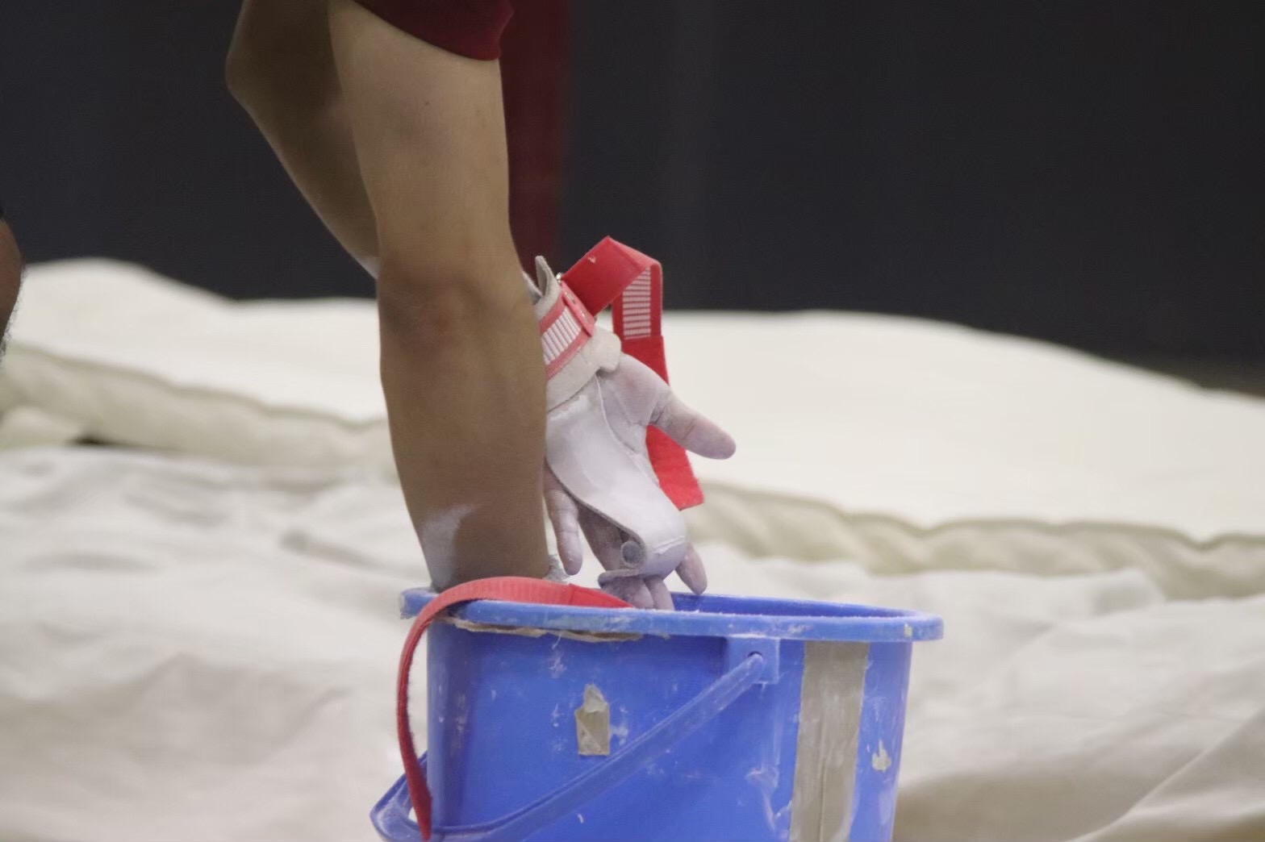

Slide 4


